Slide 1


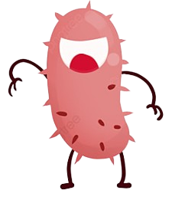




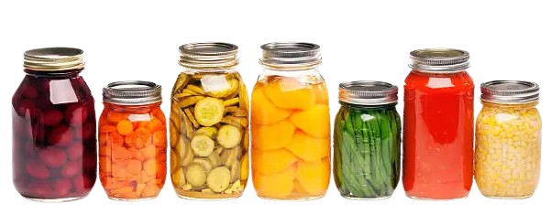
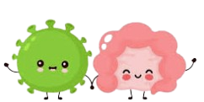
BÀI 10
Vi khuẩn có ích trong chế biến thực phẩm
TIẾT 1

Slide 2






KHỞI ĐỘNG TIẾT HỌC
Notes:
GV: Chúng ta cùng chơi một trò chơi nhé

Slide 3

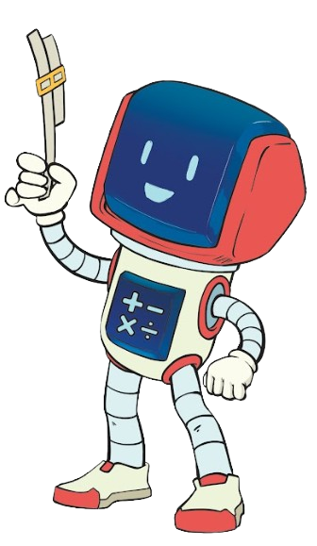
TRÒ CHƠI
VUA TIẾNG VIỆT
Bằng những chữ cái cho sẵn em hãy ghép thành 1 từ có nghĩa nhé!
(Gợi ý: Các từ theo chủ đề món ăn)
Notes:
GV phổ biến luật chơi

Slide 4
Ví dụ mẫu
c/ấ/X/i/g/ô
Có nghĩa là
Xôi gấc
Notes:
GV ví dụ về cách chơi

Slide 5

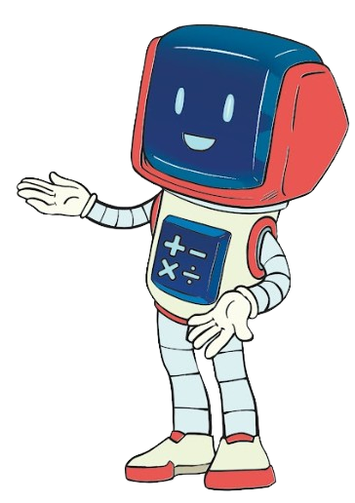

Câu 1
a/h/ữ/S/u/c/a
Bấm đồng hồ
Đáp án
Sữa chua
Mở đáp án
Notes:
GV tổ chức cho HS chơi. Bấm vào đồng hồ hoặc bấm chuột để đếm giờ. Sau khi hết thời gian suy nghĩ, GV mời HS trả lời. Nếu không đúng thì mời HS khác trả lời. Chỉ mời 3 lượt.
Bấm vào nút tròn đỏ để mở đáp án

Slide 6
Câu 2
ả/D/i/a/ư/c
Bấm đồng hồ
Đáp án
Dưa cải
Mở đáp án
Notes:
GV tổ chức cho HS chơi. Bấm vào đồng hồ hoặc bấm chuột để đếm giờ. Sau khi hết thời gian suy nghĩ, GV mời HS trả lời. Nếu không đúng thì mời HS khác trả lời. Chỉ mời 3 lượt.
Bấm vào nút tròn đỏ để mở đáp án

Slide 7
Câu 3
n/m/e/h/c/u/a
Bấm đồng hồ
Đáp án
Nem chua
Mở đáp án
Notes:
GV tổ chức cho HS chơi. Bấm vào đồng hồ hoặc bấm chuột để đếm giờ. Sau khi hết thời gian suy nghĩ, GV mời HS trả lời. Nếu không đúng thì mời HS khác trả lời. Chỉ mời 3 lượt.
Bấm vào nút tròn đỏ để mở đáp án

Slide 8
Câu 4
m/o/D/ạ/g/ấ
Bấm đồng hồ
Đáp án
Dấm gạo
Mở đáp án
Notes:
GV tổ chức cho HS chơi. Bấm vào đồng hồ hoặc bấm chuột để đếm giờ. Sau khi hết thời gian suy nghĩ, GV mời HS trả lời. Nếu không đúng thì mời HS khác trả lời. Chỉ mời 3 lượt.
Bấm vào nút tròn đỏ để mở đáp án

Slide 9
Câu 5
i/c/K/h/i/m
Bấm đồng hồ
Đáp án
Kim chi
Mở đáp án
Notes:
GV tổ chức cho HS chơi. Bấm vào đồng hồ hoặc bấm chuột để đếm giờ. Sau khi hết thời gian suy nghĩ, GV mời HS trả lời. Nếu không đúng thì mời HS khác trả lời. Chỉ mời 3 lượt.
Bấm vào nút tròn đỏ để mở đáp án

Slide 10
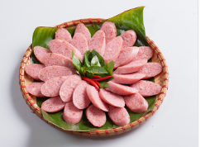
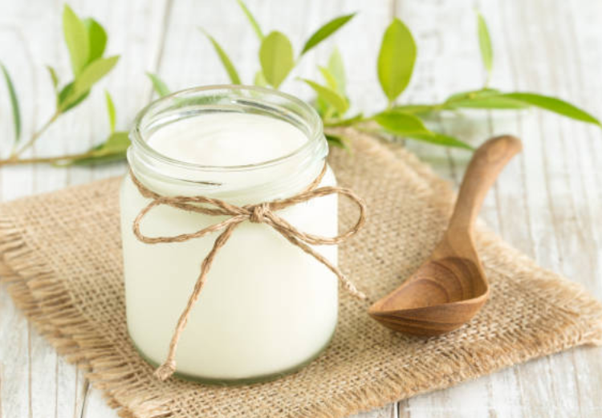
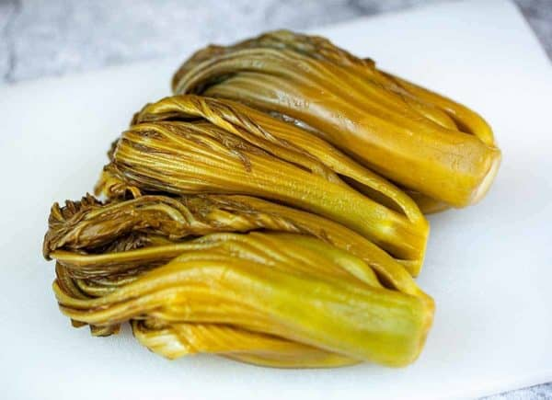
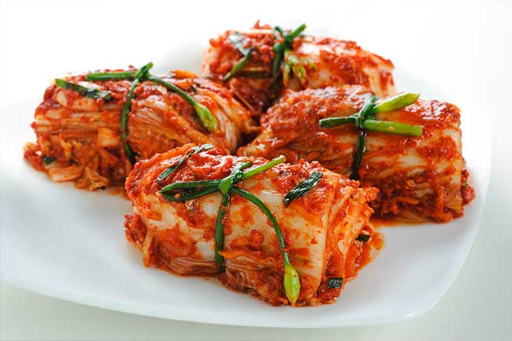
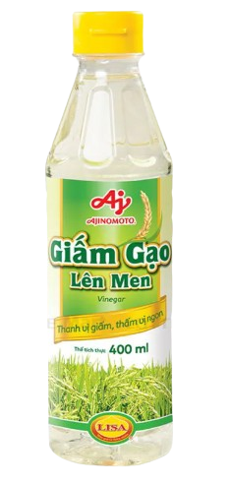
Sữa chua
Nem chua
Dưa cải muối
Kim chi
Dấm gạo
Notes:
GV: Đây là hình ảnh các món ăn vừa được nhắc đến trong trò chơi

Slide 11
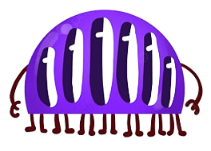
CHÚNG TA BẮT ĐẦU VÀO BÀI HỌC
Notes:
GV: Chúng ta cùng chơi một trò chơi nhé

Slide 12



MỤC TIÊU
1
2
Trình bày được việc sử dụng một số vi khuẩn có ích trong chế biến thực phẩm
Xây dựng được quy trình làm một số thực phẩm lên men
Notes:
GV nêu mục tiêu bài học

Slide 13
KHÁM PHÁ
Notes:
Giới thiệu nội dung phần học

Slide 14
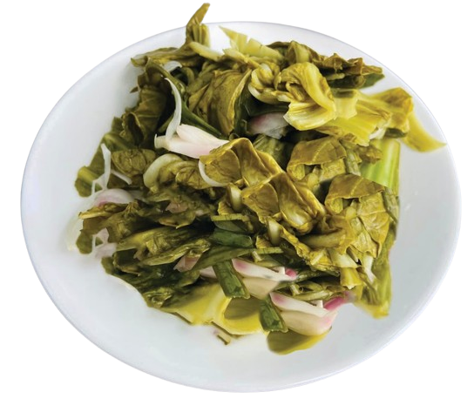
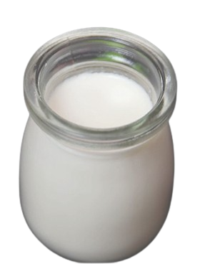
HOẠT ĐỘNG 1
Nêu một số điều em biết về nguyên liệu, mùi, vị, cách chế biến,... các món ăn
(Trang 48 SGK)
Sữa chua
Dưa cải muối
Notes:
GV đặt câu hỏi, HS thảo luận nhóm, đại diện HS trả lời, các nhóm khác bổ sung (nếu có).
Gv chốt đáp án

Slide 15
PHIẾU HỌC TẬP SỐ 1
Nêu một số điều em biết về nguyên liệu, mùi, vị, cách chế biến,... các món ăn trong hình tại Hoạt động 1 (trang 48 SGK)
Tên món ăn | Nguyên liệu | Mùi, vị | Cách chế biến
………………… | ………………… ………………… ………………… | ………………… ………………… ………………… | ……………………………………….………………… ……………………………………….………………… ……………………………………….…………………
………………… | ………………… ………………… ………………… | ………………… ………………… ………………… | ……………………………………….………………… ……………………………………….………………… ……………………………………….…………………
Notes:
GV hướng dẫn HS hoàn thiện phiếu học tập số 1, cho HS các nhóm lên trình bày phiếu học tập

Slide 16

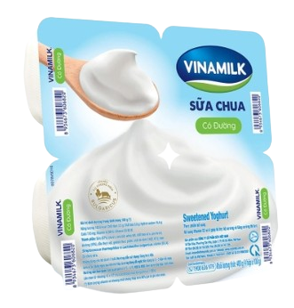
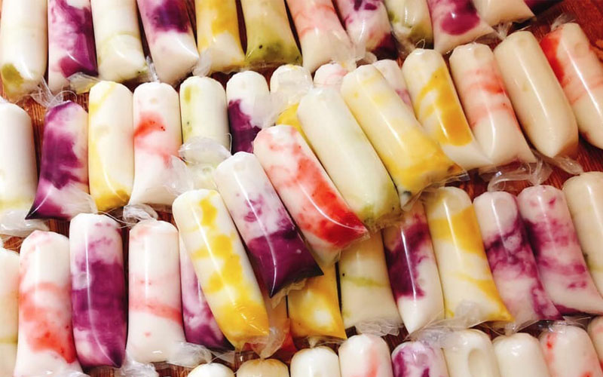

Sữa chua
  Nguyên liệu:
Sữa
  Mùi:
Thơm
  Vị:
Chua ngọt
  Cách chế biến:
Cho vi khuẩn lên men sữa
Notes:
GV đặt câu hỏi, HS thảo luận nhóm, đại diện HS trả lời, các nhóm khác bổ sung (nếu có).
Gv chốt đáp án

Slide 17
Dưa cải muối
  Nguyên liệu:
Rau cải
  Mùi:
Mùi thơm đặc trưng
  Vị:
Chua
  Cách chế biến:
Cho vi khuẩn lên men rau cải
Notes:
GV đặt câu hỏi, HS thảo luận nhóm, đại diện HS trả lời, các nhóm khác bổ sung (nếu có).
Gv chốt đáp án

Slide 18
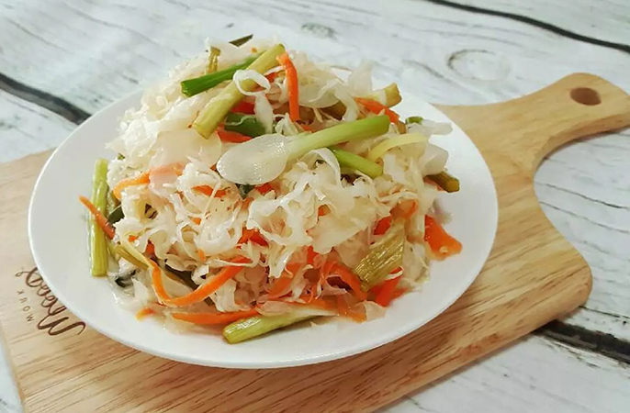
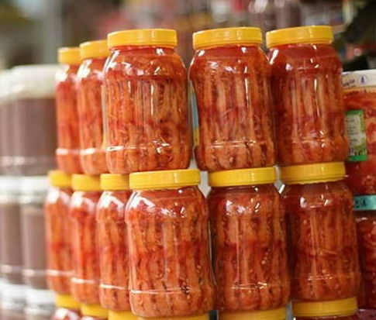
Có thể chế biến thực phẩm như sữa chua, rau, củ, quả muối chua,... nhờ các vi khuẩn có ích
Dưa bắp cải
Tôm chua
Kim chi
Dấm gạo
Notes:
GV: chốt nội dung. Giới thiệu thêm một số món ăn được chế biến bằng cách lên men

Slide 19
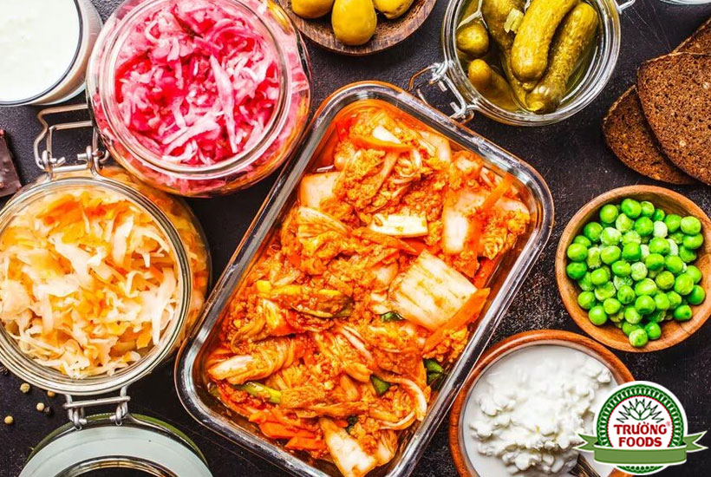
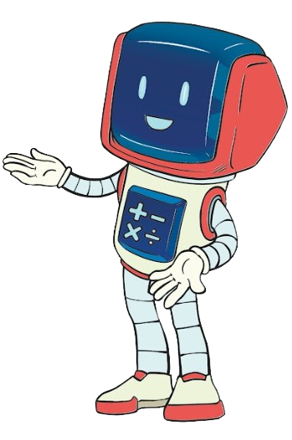
Chúng mình hãy làm cẩm nang hướng dẫn chế biến một số thực phẩm đó nhé!
Notes:
GV nêu nhiệm vụ trong bài học này

Slide 20
Tiêu chí sản phẩm
4
Trình bày rõ ràng, sáng tạo, sử dụng được lâu dài.
2
Thể hiện rõ ràng các bước tiến hành.
3
1
Lượng nguyên liệu, vật liệu chính sử dụng (khối lượng, dung tích,...).
Tên loại thực phẩm chế biến có sử dụng vi khuẩn có ích.
Notes:
GV cho HS thảo luận, nêu tiêu chí sản phẩm. GV chốt nội dung.
Gv: Từ tiêu chí trên, hãy thảo luận để xây dựng tiêu chí cho sản phẩm của nhóm em

Slide 21
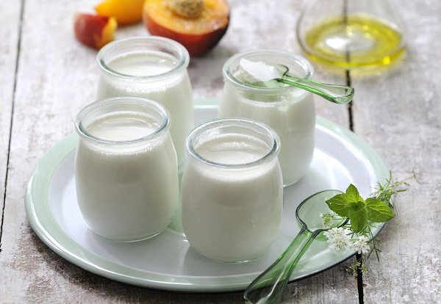
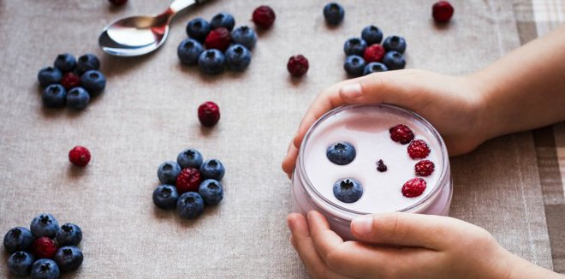
HOẠT ĐỘNG 2
TÌM HIỂU CÁCH SỬ DỤNG VI KHUẨN TRONG LÀM SỮA CHUA
(Trang 49 SGK)
Notes:
GV cho HS thảo luận, làm việc theo nhóm

Slide 22


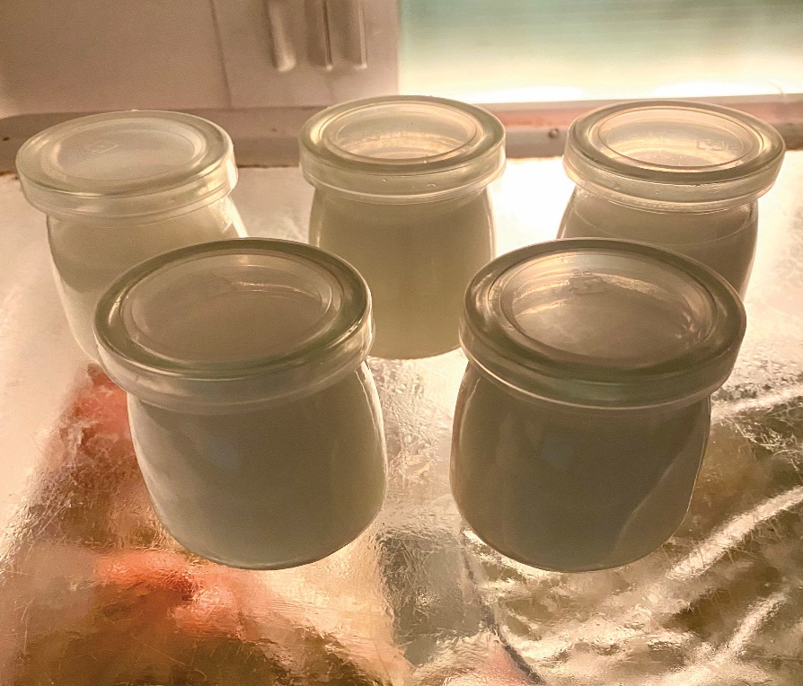

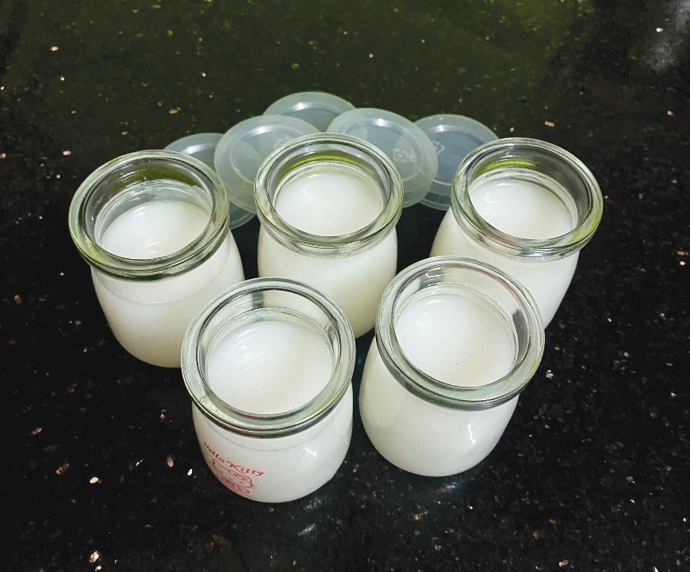
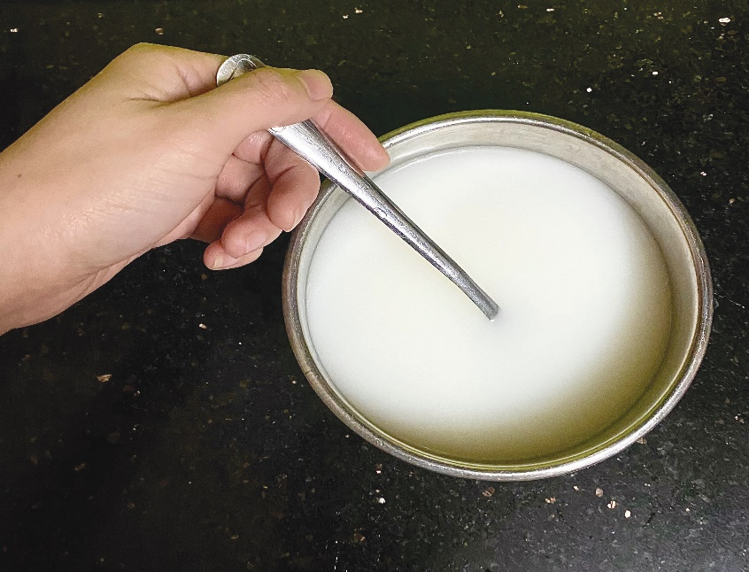

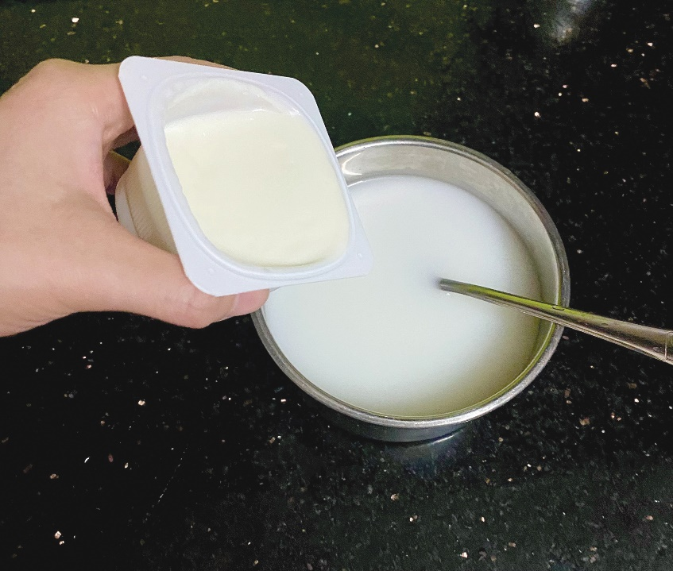

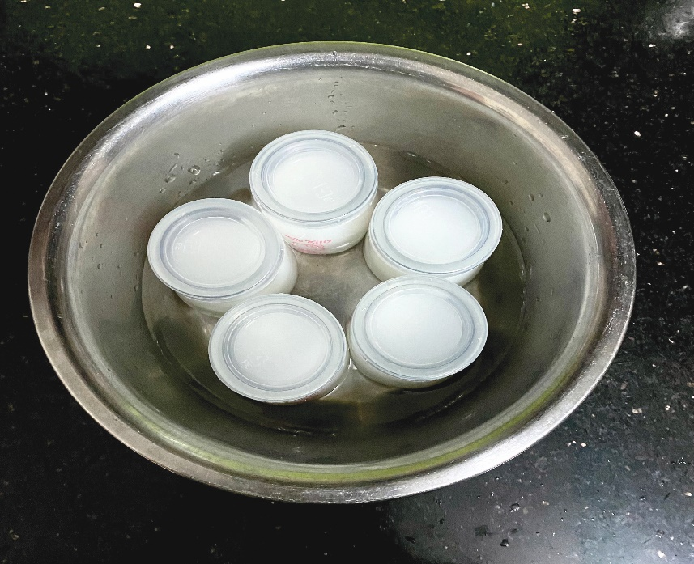
a. Quan sát hình, đọc thông tin
5
3
(Trang 49 SGK)
1
2
4
Bảo quản sữa chua trong ngăn mát tủ lạnh.
Đun ấm sữa tươi có đường khoảng 45°C hoặc pha sữa đặc có đường với nước ấm.
Đồ sữa vào các lọ đựng nhỏ.
Thêm sữa chua (có sẵn vi khuẩn lắc-tic) vào ca sữa ấm và khuấy đều.
Ủ ấm ở nhiệt độ khoảng 40 °C đến 45 °C trong khoảng 8 đến 12 giờ. Vi khuẩn lắc tíc phát triển chuyển sữa thành sữa chua.
Notes:
GV cho HS đọc thông tin trong sách giáo khoa

Slide 23
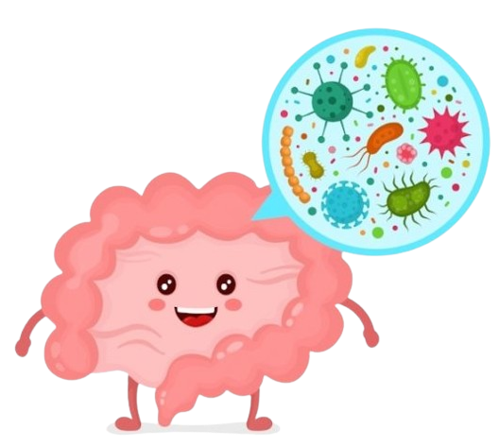
Em hãy cho biết các nguyên liệu và vật liệu cần dùng để làm sữa chua
Nguyên liệu
(Trang 49 SGK)
Vật liệu
Sữa tươi
Ca
Sữa đặc có đường
Lọ đựng sữa
Sữa chua
Thìa hoặc đũa khuấy
Nước ấm
Muôi múc sữa
Nồi ủ
Notes:
GV đặt câu hỏi, HS thảo luận nhóm, đại diện HS trả lời, các nhóm khác bổ sung (nếu có).
Gv chốt đáp án

Slide 24
PHIẾU HỌC TẬP SỐ 2
(Trang 49 SGK)
1. Nêu vai trò của việc cho sữa chua vào sữa tươi.
……………………………………………………………………………………………………………………………………….
……………………………………………………………………………………………………………………………………….
2. Tác dụng của việc ủ ấm trong khoảng 8 đến 12 giờ.
……………………………………………………………………………………………………………………………………….
……………………………………………………………………………………………………………………………………….
3. Nếu không bảo quản trong tủ lạnh thì sữa chua sẽ thay đổi
như thế nào? Vì sao?
……………………………………………………………………………………………………………………………………….
……………………………………………………………………………………………………………………………………….
……………………………………………………………………………………………………………………………………….
Notes:
GV hướng dẫn HS hoàn thiện phiếu học tập số 2, cho HS các nhóm lên trình bày phiếu học tập

Slide 25

Nêu vai trò của việc cho sữa chua vào sữa tươi
(Trang 49 SGK)
Cho thêm sữa chua làm men cái chứa các vi sinh vật lên men là vi khuẩn lactic.
Notes:
GV đặt câu hỏi, HS thảo luận nhóm, đại diện HS trả lời, các nhóm khác bổ sung (nếu có).
Gv chốt đáp án

Slide 26
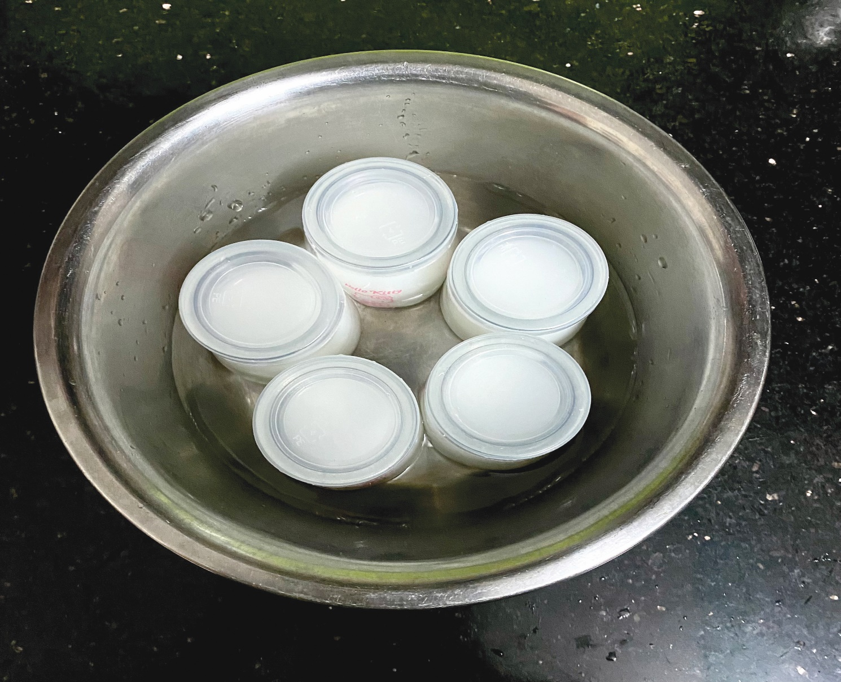
Tác dụng của việc ủ ấm trong khoảng 8 đến 12 giờ
(Trang 49 SGK)
Tạo điều kiện nhiệt độ phù hợp cho vi khuẩn lactic trong sữa chua có thể sinh trưởng và sinh sản tốt nhất.
Notes:
GV đặt câu hỏi, HS thảo luận nhóm, đại diện HS trả lời, các nhóm khác bổ sung (nếu có).
Gv chốt đáp án

Slide 27
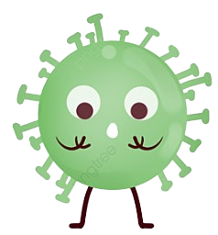
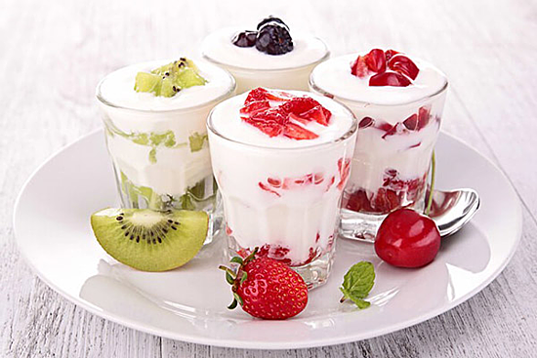
b. Nếu không bảo quản trong tủ lạnh thì sữa chua sẽ thay đổi như thế nào? Vì sao?
(Trang 49 SGK)
Sữa chua khi được bảo quản nhiệt độ thường sẽ bị ảnh hưởng chất lượng rất nhiều như (mùi vị không thơm như khi mở hộp, bị lỏng, vữa và có vị chua nhiều,...). Nếu để quá lâu thì có thể gây ra tình trạng ngộ độc thực phẩm cho người sử dụng.
Notes:
GV đặt câu hỏi, HS thảo luận nhóm, đại diện HS trả lời, các nhóm khác bổ sung (nếu có).
Gv chốt đáp án

Slide 28
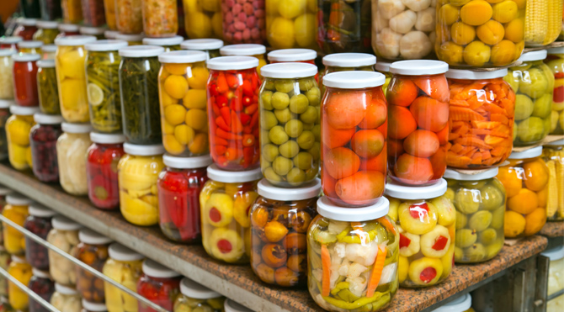
HOẠT ĐỘNG 3
TÌM HIỂU CÁCH MUỐI CHUA RAU, CỦ, QUẢ
(Trang 50 SGK)
Notes:
GV cho HS thảo luận, làm việc theo nhóm

Slide 29

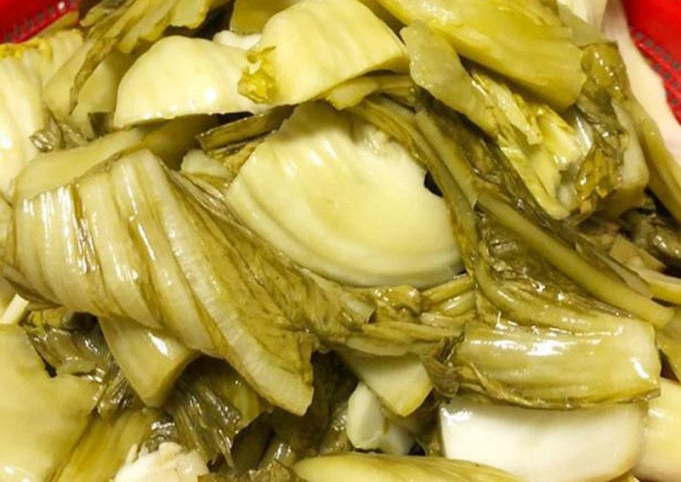
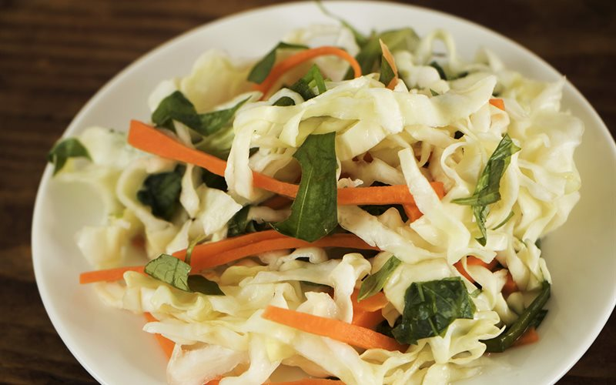
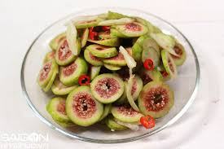
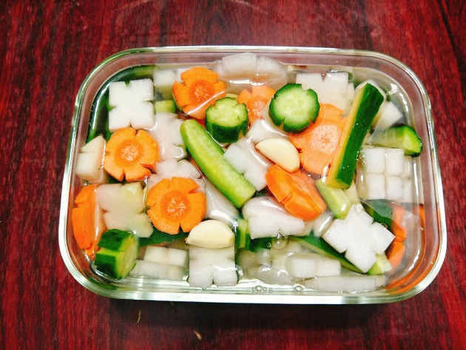
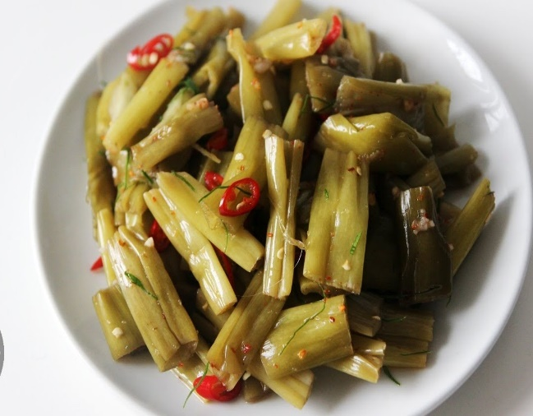
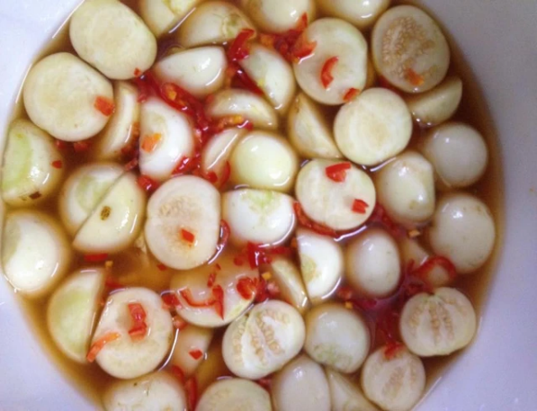
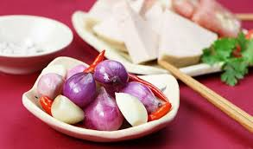
a. Hãy kể tên một số sản phẩm rau, củ, quả muối chua mà em biết
Rau muối chua
Củ quả muối chua
Rau cải sen, cải thảo, bắp cải, mùng nước…
Su hào, cà rốt, củ cải, hành, cà pháo, sung…
Notes:
GV đặt câu hỏi, HS thảo luận nhóm, đại diện HS trả lời, các nhóm khác bổ sung (nếu có).
Gv chốt đáp án

Slide 30
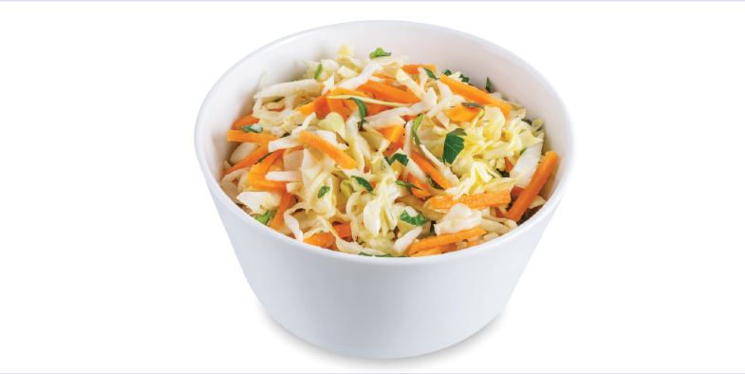
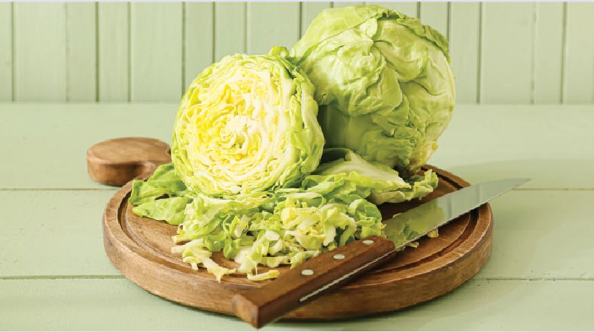
b. Quan sát hình, đọc thông tin
(Trang 50 SGK)
Rau bắp cải ban đầu
Rau bắp cải sau 3 ngày
Rửa sạch rau bắp cải, cắt nhỏ để ráo nước (có thể bổ sung thêm ít hành lá, rau răm.....).
Đổ dung dịch muối, đường ngập rau. Nên chặt rau, đề ở nhiệt độ (30-40)°C.
Vi khuẩn lắc tíc có sẵn trên rau sẽ sử dụng đường có trong rau và dung dịch nước làm thức ăn. Chúng phát triển giúp rau cải muối có vị chua nhẹ, tăng giá trị dinh dưỡng và thời gian sử dụng thực phẩm.
Pha dung dịch nước muối, đường với khoảng (3-4)% muối (30 đến 40 gam muối cho 1 lit dung dịch), 1% dưỡng (10 gam dưỡng cho 1 lít dung dịch).
Notes:
GV cho HS đọc thông tin trong sách giáo khoa

Slide 31
PHIẾU HỌC TẬP SỐ 3
(Trang 50 SGK)
1. Việc muối chua rau, củ, quả có những tác dụng gì?
……………………………………………………………………………………………………………………………………….
2. Quan sát hình tại Hoạt động 3 (trang 50 SGK). Nêu một số thay đổi về màu sắc, mùi vị của rau cải sau 3 ngày muối.
……………………………………………………………………………………………………………………………………….
……………………………………………………………………………………………………………………………………….
3. Khi muối rau vào mùa đông, người ta thường dùng nước ấm và cho thêm ít nước muối dưa cũ vào. Theo em, việc làm đó có cần thiết không? Vì sao?
……………………………………………………………………………………………………………………………………….
……………………………………………………………………………………………………………………………………….
……………………………………………………………………………………………………………………………………….
Notes:
GV hướng dẫn HS hoàn thiện phiếu học tập số 3, cho HS các nhóm lên trình bày phiếu học tập

Slide 32
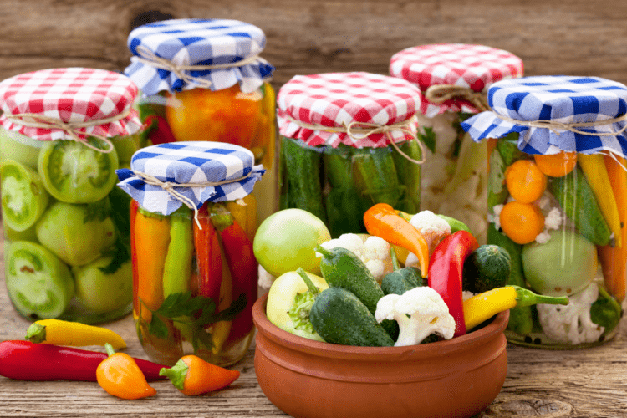
Theo em, việc muối chua rau, củ, quả có những tác dụng gì?
(Trang 50 SGK)
Việc muối chua rau, củ, quả giúp rau, củ, quả có thể giữ được độ giòn, ngon, lâu hư hỏng và kéo dài thời gian sử dụng, có thể lên đến vài tháng.
Notes:
GV đặt câu hỏi, HS thảo luận nhóm, đại diện HS trả lời, các nhóm khác bổ sung (nếu có).
Gv chốt đáp án

Slide 33
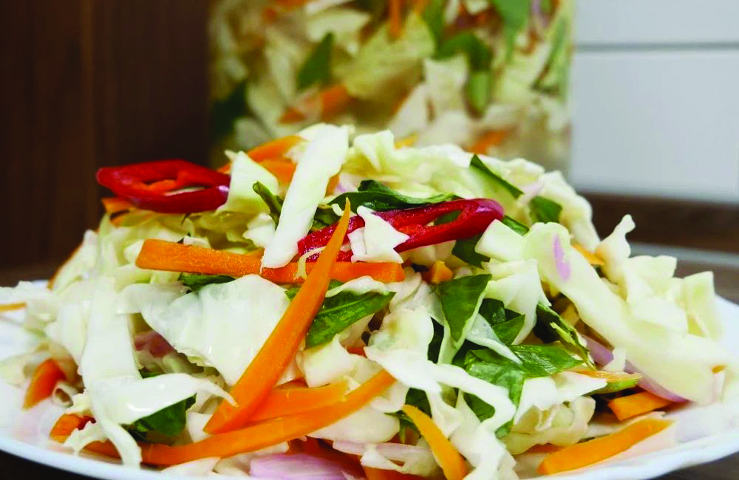
Nêu một số thay đổi về màu sắc, mùi vị của rau cải sau 3 ngày muối.
(Trang 50 SGK)
Sau 3 ngày muối, rau bắp cải vẫn giữ màu sắc tươi, sáng, bóng, căng tròn; có mùi thơm đặc trưng; có vị chua ngọt, giòn.
Notes:
GV đặt câu hỏi, HS thảo luận nhóm, đại diện HS trả lời, các nhóm khác bổ sung (nếu có).
Gv chốt đáp án

Slide 34
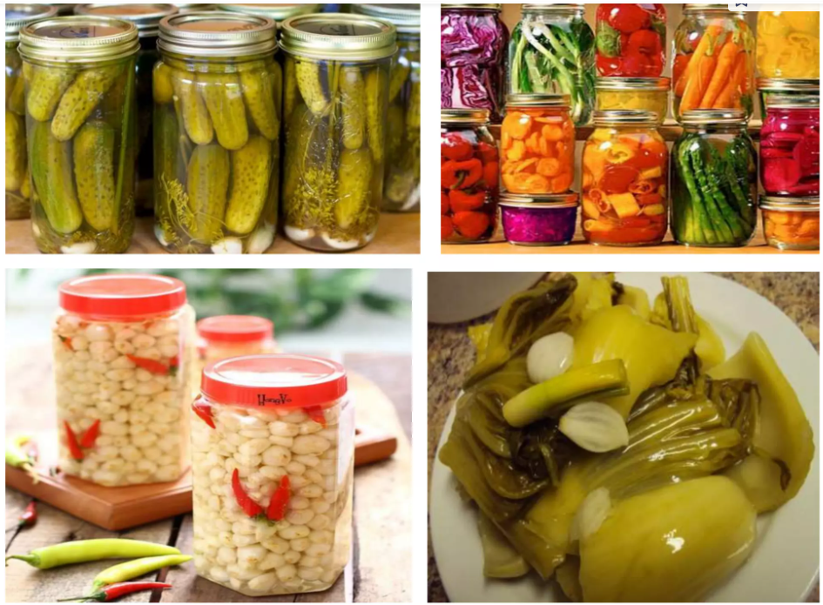
(Trang 50 SGK)
c. Bạn Thư có chia sẻ, vào mùa đông mẹ bạn thường muối rau bằng nước ấm và cho thêm ít nước muối dưa cũ vào. Theo em, việc làm của mẹ bạn Thư có cần thiết không? Vì sao?
CẦN THIẾT
Dùng nước ấm và một ít nước dưa cũ muối dưa để cung cấp các vi khuẩn lactic và làm giảm độ pH của môi trường tạo điều kiện cho vi khuẩn lactic phát triển giúp dưa chua nhanh hơn.
Notes:
GV đặt câu hỏi, HS thảo luận nhóm, đại diện HS trả lời, các nhóm khác bổ sung (nếu có).
Gv chốt đáp án

Slide 35
TẠM BIỆT CÁC EM
Notes:
Trong quá trình dạy học, GV thường xuyên khuyến khích HS bằng các câu khen khi HS trả lời đúng

Slide 36
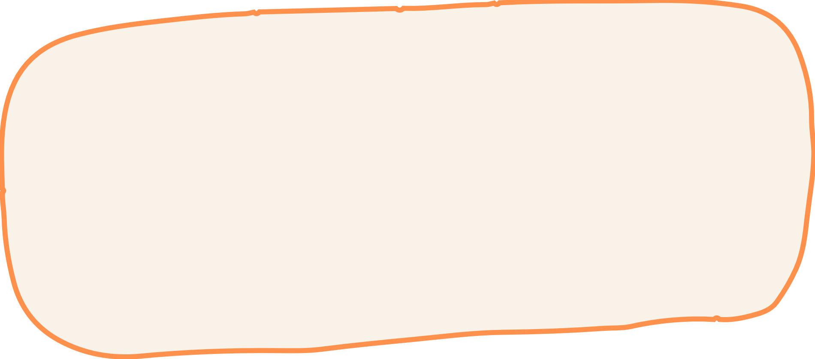

BÀI 10
Vi khuẩn có ích trong
chế biến thực phẩm
TIẾT 2

Slide 37



LUYỆN TẬP VÀ VẬN DỤNG
Notes:
GV phổ biến nội dung tiết 2

Slide 38

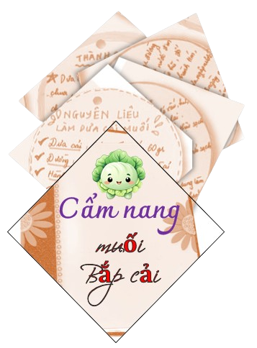
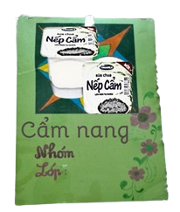
HOẠT ĐỘNG 4
Đề xuất ý tưởng làm cẩm nang
hướng dẫn chế biến thực phẩm sử dụng vi khuẩn có ích
(Trang 50 SGK)
Notes:
GV nêu nhiệm vụ của hoạt động 4. HS làm việc theo nhóm

Slide 39
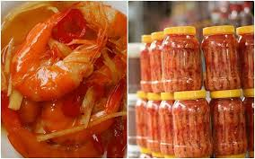
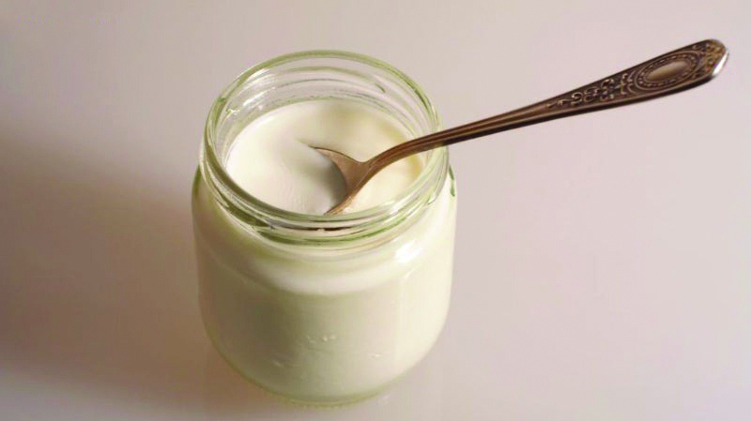
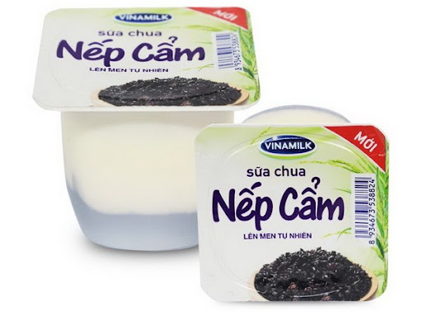
a. Dựa vào tiêu chí của nhóm, hãy thảo luận và chia sẻ làm cẩm nang hướng dẫn chế biến một số thực phẩm sử dụng vi khuẩn có ích
1
2
3
Một số thực phẩm sử dụng vi khuẩn có ích để chế biến:
- Sữa chua
- Các loại rau, củ, quả muối chua: dưa cải, su hào, cà rốt, cải củ muối chua, sung muối, cà muối, hành muối,...
- Nem chua, tôm chua
- Dấm gạo
(Trang 50 SGK)
Notes:
GV cho HS thảo luận nhóm để đưa ra ý tưởng của nhóm, hỗ trợ nếu nhóm gặp khó khăn trong việc thể hiện ý tưởng.
GV chiếu tiêu chí sản phẩm và yêu cầu nội dung thảo luận của học sinh bám sát với các tiêu chí đó

Slide 40
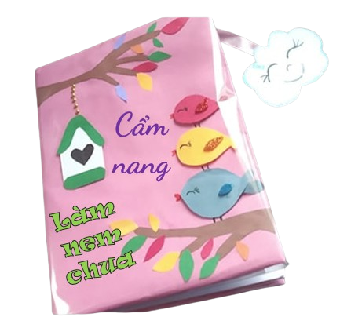


Lựa chọn ý tưởng và đề xuất cách làm cẩm nang hướng dẫn chế biến thực phẩm sử dụng vi khuẩn có ích
1
Gợi ý
3
2
Nội dung cẩm nang
Hình dáng, chất liệu cẩm nang
Cách thức thể hiện thông tin, hình ảnh
(Trang 51 SGK)
Notes:
GV cho HS thảo luận nhóm để thống nhất ý tưởng của nhóm, hỗ trợ nếu nhóm gặp khó khăn trong việc thể hiện ý tưởng

Slide 41

PHIẾU HỌC TẬP SỐ 4
Vẽ phác thảo mô hình cẩm nang
- Nội dung cẩm nang.
………………………………………………………………….…….………
……………………………………………………………..…………………
- Cách thức thể hiện thông tin, hình ảnh.
………………………………………………………………….…….………
……………………………………………………………..…………………
- Hình dáng, chất liệu cẩm nang.
………………………………………………………………….…….………
……………………………………………………………..…………………
Notes:
GV hướng dẫn HS hoàn thiện phiếu học tập số 4, cho HS các nhóm lên trình bày phiếu học tập

Slide 42


TRÌNH BÀY Ý TƯỞNG
Đây là ý tưởng của nhóm tớ
Notes:
GV cho HS các nhóm lên trình bày phiếu học tập

Slide 43


HOẠT ĐỘNG 5
Làm cẩm nang hướng dẫn chế biến
một thực phẩm sử dụng vi khuẩn có ích
(Trang 51 SGK)
Notes:
HS thực hiện sản phẩm

Slide 44








Lựa chọn dụng cụ và vật liệu
Kéo
Bút chì
Giấy màu
Giấy ô li
Keo
Bút màu
Dây duy băng
Bìa
(Trang 51 SGK)
Notes:
HS lựa chọn vật liệu dùng làm sản phẩm

Slide 45
Làm cẩm nang hướng dẫn chế biến một loại thực phẩm sử dụng vi khuẩn có ích theo cách của em hoặc nhóm em
(Trang 51 SGK)
Notes:
GV hướng dẫn, gợi ý để hs có những cách làm sáng tạo

Slide 46



GỢI Ý
1
Làm khung cẩm nang
Notes:
GV hướng dẫn, gợi ý để hs có những cách làm sáng tạo

Slide 47

GỢI Ý
Phác thảo vị trí thông tin cẩm nang
2
Notes:
GV hướng dẫn, gợi ý để hs có những cách làm sáng tạo

Slide 48

GỢI Ý
3
Gắn các nội dung vào với nhau
Notes:
GV hướng dẫn, gợi ý để hs có những cách làm sáng tạo

Slide 49
GỢI Ý
4
Trang trí và hoàn thiện
Notes:
GV hướng dẫn, gợi ý để hs có những cách làm sáng tạo

Slide 50
HOẠT ĐỘNG 6
TRƯNG BÀY VÀ GIỚI THIỆU SẢN PHẨM
Nội dung cẩm nang.
Cách thức thể hiện thông tin, hình ảnh.
Hình dáng, chất liệu cẩm nang.
(Trang 52 SGK)
Notes:
GV tổ chức cho các nhóm lên báo cáo mô hình của nhóm theo các gợi ý

Slide 51
HOẠT ĐỘNG 6
CHIA SẺ VỀ CẨM NANG MÀ EM ẤN TƯỢNG NHẤT VÀ GIẢI THÍCH LÍ DO
(Trang 52 SGK)
Notes:
GV mới một vài HS chia sẻ về cẩm nang mà mình ấn tượng nhất

Slide 52


ĐÁNH GIÁ SẢN PHẨM
Thực hiện đánh giá bằng hình dán
Tạm biệt các em
Notes:
GV hướng dẫn HS đánh giá theo từng tiêu chí bằng hình dán. Có thể tặng thêm hình dán cho điểm sáng tạo, làm nhanh, đẹp

Slide 53
TẠM BIỆT CÁC EM
Notes:
Trong quá trình dạy học, GV thường xuyên khuyến khích HS bằng các câu khen khi HS trả lời đúng

